Slide 1

ТРАНСФОРМАЦИЯ ШКОЛЬНОГО ОБРАЗОВАНИЯ
1

Slide 2
НАЦИОНАЛЬНАЯ СТРАТЕГИЯ РАЗВИТИЯ КЫРГЫЗСКОЙ РЕСПУБЛИКИ на 2018-2040 годы
«Стремление к новым знаниям, здоровому образу жизни, прогрессивным духовным ценностям становится главным фактором развития человека и соответственно главным приоритетом Стратегии развития».
«Укрепление единства народа Кыргызстана, повышение толерантности и сохранение уважения к ценностям многообразия являются важными условиями, обеспечивающими развитие гражданской идентичности - Кыргыз жараны».
«Кыргызстан не может копировать чью-то модель развития, основанную на других образцах. Мы должны создать собственную идеологию кыргызстанца нового тысячелетия, опираясь на свою культуру, в которой духовные ценности и отношение друг к другу, к семье, природе были выше, чем материальные блага. Это будет основой для целеустремленного развития человека и всего общества».
«Программа трансформации школьного образования «Алтын Казык» ставит самые амбициозные задачи на ближайшие 10 лет по инвестициям в человеческий капитал.
Наша цель, чтобы дети Кыргызстана, наши юноши и девушки были обеспечены возможностями овладеть знаниями и навыками мирового класса и смогли наиболее полностью раскрыть свой потенциал.
Они должны быть конкурентоспособными на мировом рынке в середине этого века и в дальнейшем. Программа названа «Полярная Звезда» потому, что инвестиции в человеческий капитал являются нашей главной путеводной звездой. Все остальные государственные программы, наши усилия по развитию экономики и укреплению государства - всё служит цели подъема уровня человеческого развития».

Slide 3


ФОКУС
ТРАНСФОРМАЦИЙ
Усовершенствование программы «Наристе».
Разработка НПА по ВСЕОБУЧУ освоения детьми предшкольной программы «Наристе».
Разработка механизма оценивания уровней освоения программы «Наристе».
Адаптация УМК (Сингапурских)
Апробация УМК (Сингапурских)
Экспертиза и апробация отечественных УМК
КАО
РИПК
ИД «Окуу Китеби»
Сектор госязыка
УДО
Разработка ГОС
Разработка БУП
Разработка ПС
Разработка УП
Экспертиза адаптированных УМК на предмет соответствия ГОС и ПС
Новые программы ПК и ПП
Новый перечень ПП
Формирование госзаказа на ПП и ПК
Организация и координация экспертной группы и группы разработчиков Положения об уровнях и объёме обязательного владения ГЯ для учащихся и студентов всех уровней образования.
Консолидация с системой "Кыргызтест" для независимой сертификации учащихся, что позволит (возможно) исключить вопросы тестирования по ГЯ через ОРТ.
Разработка методик обучения ГЯ для учащихся ОО.
ПОЛОЖЕНИЕ об уровнях и объеме обязательного владения
государственным языком для лиц, претендующих и занимающих
государственные и муниципальные должности (ПП КР №430, 2017 г.)

Slide 4
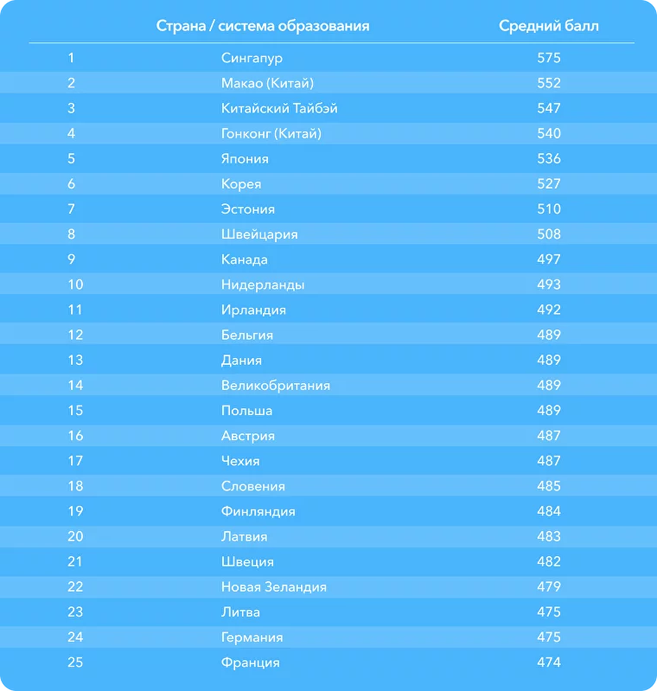
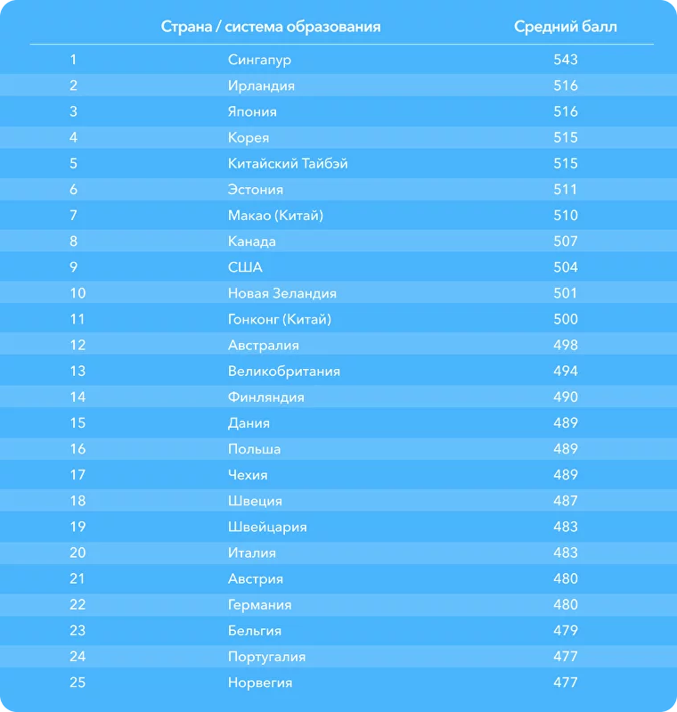
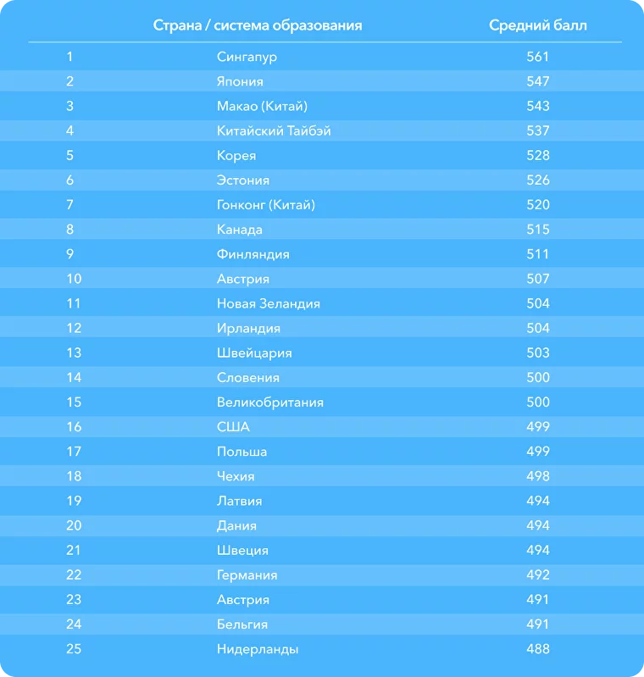
ТОП-25 ЭФФЕКТИВНЫХ ОБРАЗОВАТЕЛЬНЫХ
СИСТЕМ МИРА (по итогам PISA-2022)
МАТЕМАТИЧЕСКАЯ ГРАМОТНОСТЬ
ЧИТАТЕЛЬСКАЯ ГРАМОТНОСТЬ
ЕСТЕСТВЕННОНАУЧНАЯ ГРАМОТНОСТЬ
Сбор данных проводился в 2022 году, в тестировании приняли участие 690 тысяч пятнадцатилетних школьников из 81 страны.

Slide 5

СИНГАПУР:
ОРИЕНТАЦИЯ НА МЕЖДУНАРОДНЫЙ РЫНОК ТРУДА И НА ПОДГОТОВКУ СПЕЦИАЛИСТОВ МИРОВОГО УРОВНЯ
КИТАЙ:
ОБРАЗОВАНИЕ ВСЕСТОРОННЕ РАЗВИТОГО ЧЕЛОВЕКА
ФИНЛЯНДИЯ:
ДОСТИЖЕНИЕ РЕЗУЛЬТАТОВ ЧЕРЕЗ РАДОСТЬ ОТКРЫТИЙ
КОРЕЯ:
ИДЕАЛ ОБРАЗОВАННОГО ЧЕЛОВЕКА
ЭСТОНИЯ:
ОБУЧЕНИЕ В ТЕЧЕНИЕ ВСЕЙ ЖИЗНИ КАК ОБРАЗ ЖИЗНИ
КАНАДА:
ПРЕОДОЛЕНИЕ НЕРАВЕНСТВА ПОСРЕДСТВОМ ОБРАЗОВАНИЯ
США:
ГИБКОСТЬ КАК ПОЧВА ДЛЯ ЭКСПЕРИМЕНТА
АНГЛИЯ: ОБРАЗОВАТЕЛЬНАЯ РЕФОРМА КАК ЖЕРТВА БОРЬБЫ ПОЛИТИКОВ
ПОЛЬША: ОБРАЗОВАТЕЛЬНАЯ СРЕДА, ПОРОЖДАЮЩАЯ ПЕРЕМЕНЫ

Slide 6

Цели трансформации
(1) Построение национальной системы образования, интегрированной и признанной в международном образовательном пространстве
(2) Удовлетворение потребностей общества в качественном образовании, позволяющем быть глобально конкурентоспособным
(3) Обеспечение сохранности социокультурного наследия и развитие социокультурного каркаса нации

Slide 7
Модель 12-летнего образования для школ Кыргызской Республики (6+3+3) (проект)
Ступень образования | Продолжитель-ность, лет |  |  |  |  |  |  | Возраст учащихся, лет | Миссия и основные задачи | Организация образовательной деятельности | Оценивание
Начальное общее (МСКО 1)* | 6 (4+2) |  |  |  |  |  |  | 6-11 | Выравнивание возможностей детей | Организована по разделам, проектам или расширенным (интегрированным) областям обучения, с применением комплексного подхода (особенно в начальных классах уровня) Преподавание ведет один учитель, который организует учебный процесс. Возможно участие преподавателей отдельных предметов или разделов программы. | Независимое (внешнее) оценивание для всех выпускников ступени
 | 1 | 2 | 3 | 4 | 5 | 5 | 6 |  | - социализация - общеучебные навыки - базовая функциональная грамотность - цифровые навыки - языковые навыки
Основное общее (МСКО 2)* | 3 |  |  |  |  |  |  | 12-14 | Заложить основы для обучения в течение всей жизни и для развития личности | Учебный план ориентирован на конкретные предметы с объяснением теоретических понятий по широкому кругу вопросов. Преподавание в классе ведется несколькими учителями, обладающими специализированными знаниями по преподаваемым предметам. Возможно использование разноуровневых программ (математика, языки) | Итоговая государственная аттестация (ИГА) Тестирование по профильным направлениям (профориентационные тесты по желанию)
 | 7 | 8 |  |  | 9 |  |  |  | - развитие базовых навыков - основы STEM – образования - основы гражданской компетенции - языковое/многоязычное образование - развитие социальных (ключевых, «мягких») навыков - предпрофильная ориентация
Среднее общее (МСКО 3)** | 3 |  |  |  |  |  |  | 15-17 | Поддержка индивидуальной образовательной траектории | Программы этого уровня предлагают учащимся более разнообразное, специализированное и углубленное изучение предметов, чем программы уровня МСКО 2. Они более дифференцированы и предоставляют выбор возможностей и направлений. | Сертификационный экзамен ОРТ
 | 10 | 11 |  |  | 12 |  |  |  | Углубленное профильное образование (академическое и практическое направления). Практико-ориентированные занятия в партнерских организациях (ЦПК, ЦПО, вузы и др.)
7

Slide 8
Реализация Концепции
12-летнего школьного образования
Для перехода к 12-летнему обучению в Кыргызской Республике предлагается рассмотреть две стратегии:
ВАРИАНТ 1
На основе последовательного ввода 12-летней программы на начальной и старшей ступенях
ВАРИАНТ 2
На основе одновременного начала перехода на всех ступенях образования (начальной, средней старшей)
8

Slide 9
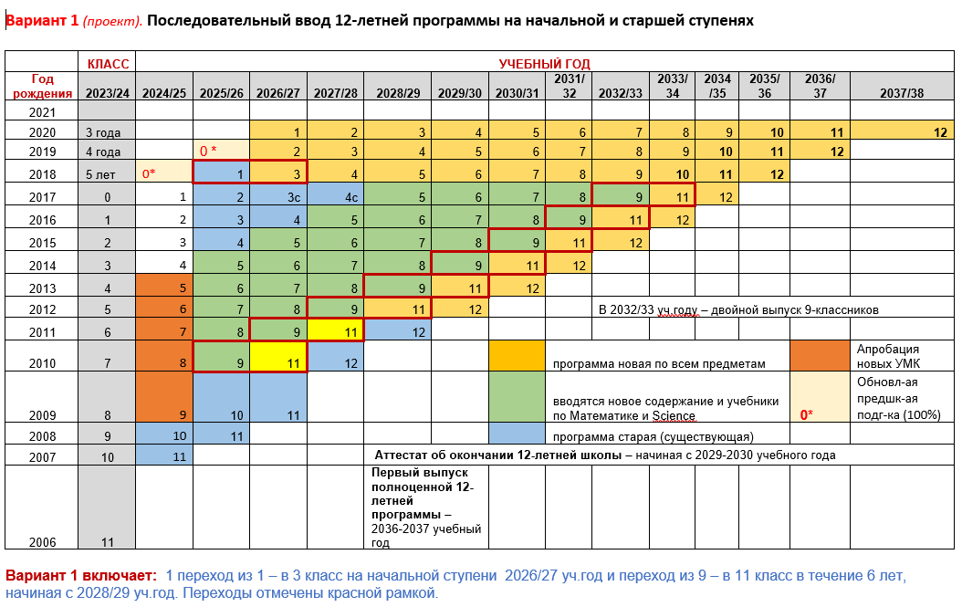
Вариант 1. Последовательный ввод 12-летней программы на начальной и старшей ступенях
9

Slide 10
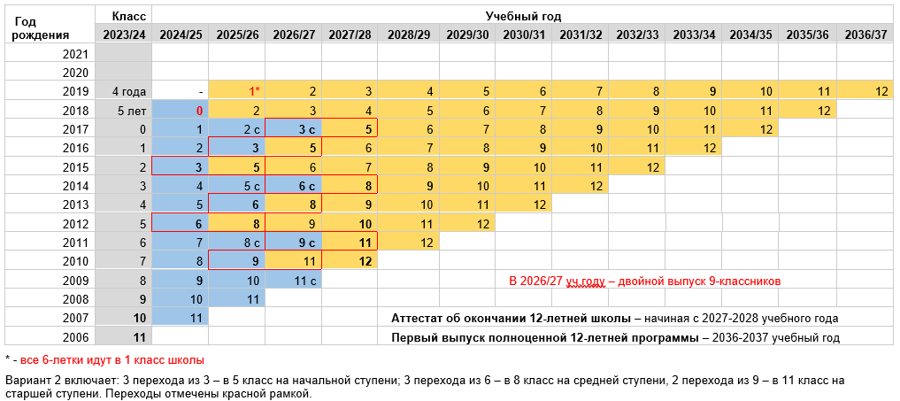
Вариант 2. Одновременное начало перехода на всех ступенях образования (начальной, средней и старшей)
10

Slide 11
ВОЗМОЖНЫЕ ИЗМЕНЕНИЯ В СОДЕРЖАНИИ ОБРАЗОВАНИЯ
ДОШКОЛЬНОЕ ОБРАЗОВАНИЕ | ШКОЛЬНОЕ ОБРАЗОВАНИЕ | СПО НПО ВПО | ПОВЫШЕНИЕ КВАЛИФИКАЦИИ. ПЕРЕПОДГОТОВКА | ОЦЕНИВАНИЕ
СОВЕРШЕНСТВОВАНИЕ ПРОГРАММЫ «НАРИСТЕ» | НОВЫЕ СТАНДАРТЫ | НОВЫЕ СТАНДАРТЫ | НОВЫЕ ПРОГРАММЫ | НОВАЯ КОНЦЕПЦИЯ ОЦЕНИВАНИЯ
ПЕРЕСМОТР И ОБНОВЛЕНИЕ ДОШКОЛЬНОЙ ПРОГРАММЫ | НОВЫЕ ПРОГРАММЫ | ОПТИМИЗАЦИЯ ООП | ВЕЧЕРНИЕ ШКОЛЫ | НОВЫЙ ФОРМАТ МОНИТОРИНГА
СОВЕРШЕНСТВОВАНИЕ ДИДАКТИЧЕСКИХ СРЕДСТВ | МЕТОДИЧЕСКАЯ ПОДДЕРЖКА | НОВЫЙ ПЕРЕЧЕНЬ НАПРАВЛЕНИЙ ПОДГОТОВКИ УЧИТЕЛЕЙ | ГИБРИДНЫЙ ФОРМАТ ОБУЧЕНИЯ | УРОВНЕВЫЕ СРЕЗЫ
МЕТОДИЧЕСКАЯ ПОДДЕРЖКА ВОСПИТАТЕЛЯМ | НОВЫЕ УМК | НОВЫЙ ПОДХОД К ИГА | АСИНХРОННЫЕ КУРСЫ | НЕЗАВИСИМАЯ СЕРТИФИКАЦИЯ
ОБНОВЛЕНИЕ ГОС ДО | ИНТЕГРАЦИЯ ПРЕДМЕТОВ | НОВЫЕ УЧЕБНИКИ | НЕЗАВИСИМАЯ СЕРТИФИКАЦИЯ | АТТЕСТАЦИЯ
ДОПОЛНЕНИЯ В СНИП | ОПТИМИЗАЦИЯ БУП | НОВЫЙ ФОРМАТ ПЕДПРАКТИК | КЛАСТЕРНЫЙ И КАСКАДНЫЙ ФОРМАТ ПК И ПП | ПОДГОТОВКА К МЕЖДУНАРОДНЫМ ИССЛЕДОВАНИЯМ

Slide 12
ПЕРЕЧЕНЬ ПРОФЕССИЙ ДЛЯ ПРОФИЛЬНОГО ОБУЧЕНИЯ УЧАЩИХСЯ СТАРШИХ КЛАССОВ ОБЩЕОБРАЗОВАТЕЛЬНЫХ ОРГАНИЗАЦИЙ (проект)
ОФИЦИАНТ
ШВЕЯ
ИЗГОТОВИТЕЛЬ НАЦИОНАЛЬНЫХ ИЗДЕЛИЙ
ПАРИКМАХЕР
ПРОДАВЕЦ
ГОРНИЧНАЯ
ЦВЕТОВОД
ЛАНДШАФТНЫЙ ДИЗАЙНЕР
СТОЛЯР СТРОИТЕЛЬНЫЙ
ГРАФИЧЕСКИЙ ДИЗАЙНЕР
ОПЕРАТОР СВЯЗИ
СПЕЦИАЛИСТ ИНТЕРНЕТ-ТЕХНОЛОГИЙ
САНТЕХНИК
РЕМОНТ КОМПЬЮТЕРОВ И НОУТБУКОВ
РЕМОНТ ХОЛОДИЛЬНИКОВ
ВЕБ-ДИЗАЙНЕР
РАЗРАБОТЧИК ПРОГРАММНОГО ОБЕСПЕЧЕНИЯ
ПОВАР
КОНДИТЕР
ЭЛЕКТРОМОНТАЖНИК
Разработаны проекты экспериментальных учебных программ, предусматривающие обучение в объеме 6 ч. один раз в неделю.
1-ое и 2-ое полугодия 11-го класса = 35 неделям.
1-ое полугодие 12-го класса = 17 недель.
Всего: 52 недели обучения по 6 ч/нед. = 312 ч.
Разработан проект Положения о профильном обучении.
По завершению профильного обучения учащиеся получат сертификаты государственного образца с присвоением соответствующей квалификации по выбранной профессии.
[данные из официального письма зам. министра Абазбек уулу Р. от 05.07.2024 № 20-3/1684 в ответ на запрос КАО]

Slide 13


ИНСТИТУЦИОНАЛЬНЫЙ ДИЗАЙН
ДЛЯ ЭФФЕКТИВНОСТИ ПЕРЕХОДА
НА 12-ЛЕТНЕЕ ШКОЛЬНОЕ ОБРАЗОВАНИЕ
СЕКТОР ГОСЯЗЫКА:
Новые стандарты языковых уровней для дошколы, школы, вузов
КЫРГЫЗТЕСТ:
Механизм независимой сертификации
ОКУУ КИТЕБИ:
УМК (Сингапурские + отечественные)
КАО:
ГОС
БУП
Предметные стандарты
Учебные программы
УДО:
Совершенствование «Наристе»
Мониторинг и оценка образовательных результатов по завершению освоения программы «Наристе»
РИПК:
Новый перечень направлений переподготовки учителей в проекции на новый предмет в школе Science (1-1,5 г. обучения) и других интегрированных школьных предметов.
Областные институты/центры образования. Методкабинеты:
Механизмы каскадного повышения квалификации
УНПО:
Перечень программ допобразования для учащихся общеобразовательных организаций (прототип УПК)
Механизмы реализации данного процесса
ВПО, СПО:
Пересмотр перечня направлений по пед. образованию.
Пересмотр ГОС ВПО, СПО
НЦОКОИТ:
Независимая
сертификация (ИГА)

Slide 14

Метод. центры
Кыргызтест
СПУзы
УПО
НЦОКОИТ
Кут Билим
КАО
УЧКУН
УШВДО
Областные
институты
образования
ВУЗы
УДО
СВР
РИПК
Учебно-
методические
кабинеты
Окуу Китеби
УНПО
СГЯ
РайОО
ГорОО

Slide 15





Благодарю за внимание
Н.К. Дюшеева
+ 996 (312) 622 357 – приемная КАО
kao_12@mail.ru
https://kao.kg/

